Slide 1



Sabesp
2ª. REVISÃO TARIFÁRIA ORDINÁRIA DA SABESP
Nota Técnica Preliminar - NT.F-0004-2018
12 de abril de 2018

Slide 2


Nota Técnica Preliminar - NT.F-0004-2018 | Resumo
Resumo
Perdas Regulatórias
Ajuste Compensatório
Base de Ativos: Capital Circulante
Tarifa Média Efetiva

Slide 3
Nota Técnica Preliminar - NT.F-0004-2018 | Resumo
Resumo
Perdas Regulatórias
Ajuste Compensatório
Base de Ativos: Capital Circulante
Tarifa Média Efetiva

Slide 4

Desafios do combate às perdas| Esforços para reduzir as perdas
2º Esforço adicional para reduzir as perdas
1º Esforço para manter o índice de perdas inalterado
Combate diário ao Crescimento Natural das Perdas
Envelhecimento das tubulações e do parque de hidrômetros (submedição)
Surgimento de novos vazamentos
Aumento das fraudes
  O combate às perdas de água é um desafio permanente

Slide 5
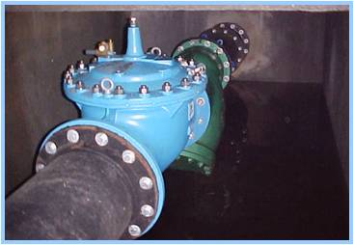
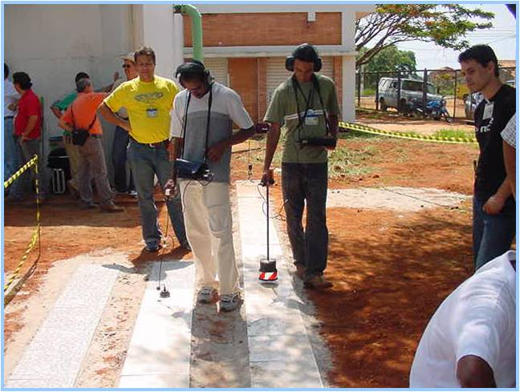
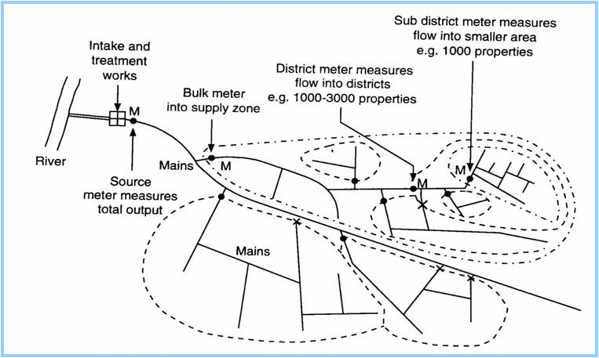
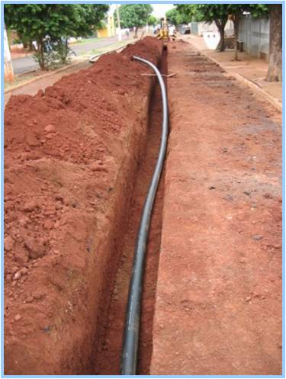
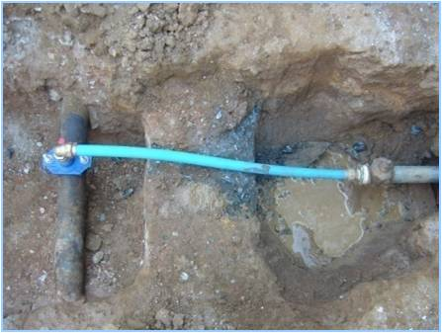
Perdas Reais | Principais Ações de Combate
VRPs (redução e estabilização das pressões )
Detecção de vazamentos não visíveis
Gerenciamento de Pressões
Agilidade e Qualidade nos Reparos
Nível Atual de Perdas Reais
Controle Ativo de Vazamentos
Nível Econômico de Perdas Reais
Perdas Inevitáveis
DMCs
Melhoria da Condição da Infra-estrutura
Renovação de redes e ramais

Slide 6
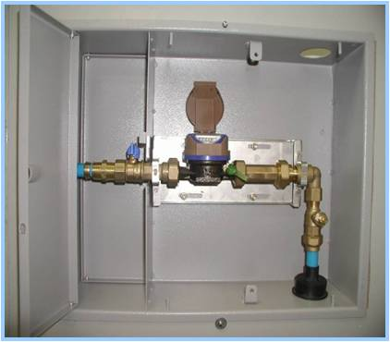
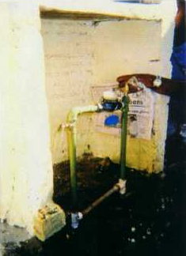
Perdas Aparentes | Principais Ações de Combate
Gerenciamento da Hidrometria
Combate a irregularidades
Nível
Atual de Perdas Aparentes
Renovação de hidrômetros, com dimensionamento e tecnologias mais adequados
Combate a fraudes
Nível Econômico de Perdas Aparentes
Perdas Inevitáveis
Atualização do cadastro comercial

Slide 7


Estruturação do Programa Corporativo| Estratégia
Objetivo: Atingir uma redução de perdas de água consistente no longo prazo
Situação Inicial (Dez/08)
Meta (Dez/2020)
Estratégia
IPM = 34,1%
IPDt = 430 L/lig.xdia
IPM = 29 %
IPDt = 273 L/lig.xdia
  Planejamento com horizonte de vários anos
  Quantificação e priorização das ações por critérios técnicos
  Melhoria da qualidade dos serviços executados
  Investimento em melhoria da infraestrutura
  Suporte financeiro para assegurar a continuidade das ações ao longo dos anos através de financiamentos

Slide 8
Evolução dos Indicadores de Perdas - Sabesp
Indicador | 2004 | 2017 | Variação
Perdas Totais | 41,0% | 30,7% | 10,3 p.p. (- 25%)
Perdas Reais | 26,7% | 20,0% | 6,7 p.p. (- 25%)
Perdas Aparentes | 14,3% | 10,7% | 3,6 p.p. (- 25%)
Crise Hídrica
perdas totais
perdas reais

Slide 9
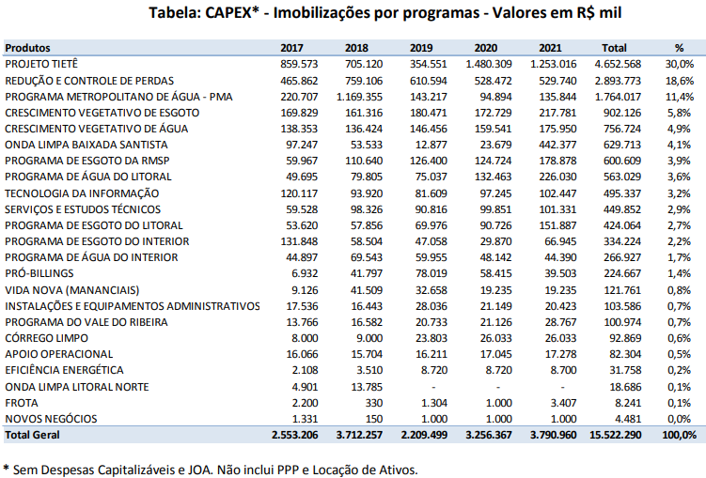
Investimentos Previstos no Plano de Negócios da Sabesp

Slide 10

Definição das Metas de Perdas Regulatórias na 2ª RTO
ARSESP pretende impor a meta regulatória de 242 L/lig.dia para 2020
Mais restritiva que a meta regulatória imposta na etapa inicial da 2ª RTO
Deliberação ARSESP n.º 753 de 10/10/2017, que definiu o P0 preliminar, estabeleceu a meta de 273 L/lig.dia – vide Nota Técnica Final NT/F/004/2017 – página 28
Incompatível com as metas pactuadas nos contratos com os municípios

Slide 11
Definição das Metas de Perdas Regulatórias
Os critérios de definição da meta regulatória de perdas são questionáveis:
Benchmarking → Ranking simples de empresas estaduais (dados SNIS) com omissão de variáveis relevantes para a explicação da diferença de perdas entre as empresas
A própria ARSESP reconhece que a Sabesp forma um “cluster exclusivo”
Desconsideração da trajetória das metas pactuadas nos contratos com os municípios
Metas contratuais - 2017 e 2020
 | Ligações 2016 | % lig 2016 | Meta IPDt 2017 | Meta IPDt 2020
Municípios regulados | 5.901.722 | 76% | 297 | 274
Municípios não regulados | 1.910.644 | 24% | 303 | 303
Total Municípios Sabesp | 7.812.366 | 100% | 298 | 281
ARSESP pretende impor a meta regulatória de 242 L/lig.dia para 2020

Slide 12
Comparativo SABESP x ARSESP – Perdas Regulatórias
Projeção Sabesp
Projeção Arsesp
Atendimento à meta regulatória imposta na etapa inicial da 2ª RTO - Necessidade de incremento de CAPEX (+ 1,2 Bi) e OPEX (+ 350 milhões)
Ponto de partida fictício
Mesmo com eventual incremento de CAPEX e OPEX é inviável de ser atingida
perdas totais
perdas totais
perdas reais
perdas reais

Slide 13
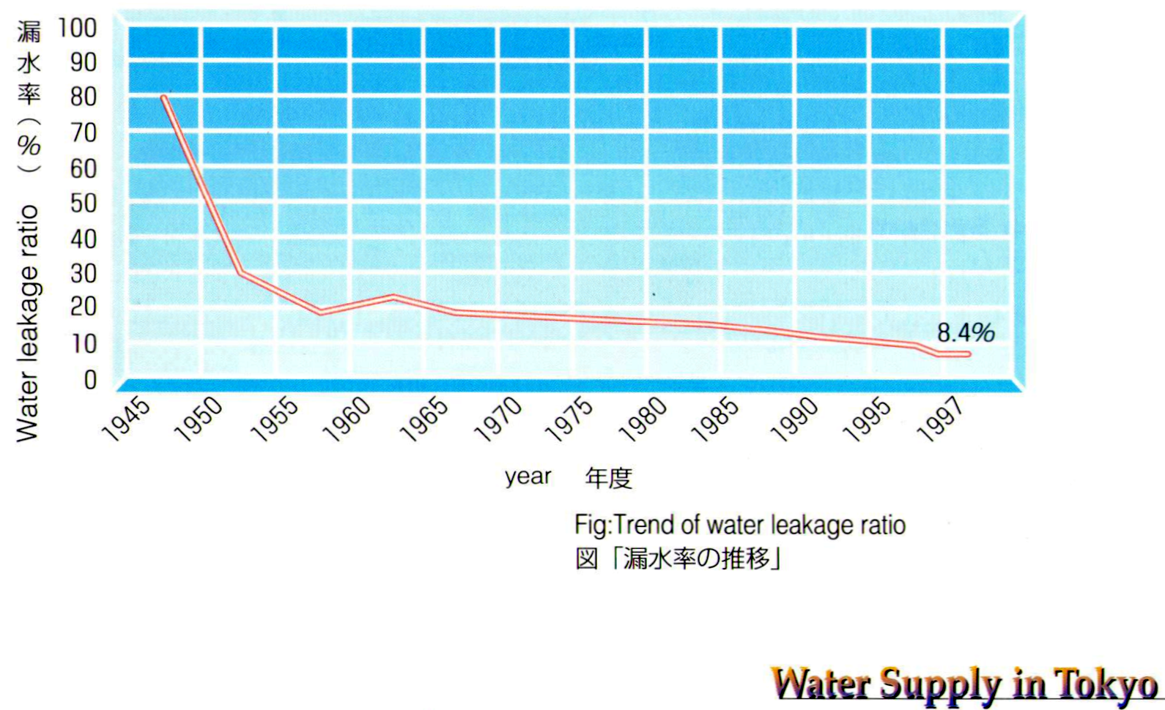
Desafios do combate às perdas| Tóquio
  O combate às perdas é um trabalho contínuo e de longo prazo, mesmo em países ricos
Redução de 80% para 20% em 10 anos
Para reduzir dos 20% (em 1957) para 8,4% (1997), foram 40 anos de esforços ininterruptos

Slide 14
Nota Técnica Preliminar - NT.F-0004-2018 | Resumo
Resumo
Perdas Regulatórias
Ajuste Compensatório
Base de Ativos: Capital Circulante
Tarifa Média Efetiva

Slide 15
Nota Técnica Preliminar - NT.F-0004-2018 | Ajuste Compensatório
Receita
FONTE | REGRA
NT RTS01/2012 – Metodologia detalhada para o Processo de revisão tarifária da Sabesp – Primeiro ciclo tarifário. Páginas 34 e 35 | 2.8 AJUSTES POR VARIAÇÃO DE RECEITAS “O mecanismo proposto visa mitigar os efeitos nas receitas resultantes das diferenças dos volumes efetivamente faturado em relação aos valores estimados na revisão tarifária. A ideia é avaliar quais foram os distanciamentos de receitas durante cada ano do período tarifário vigente para, logo, reconhecê-los nas receitas requeridas que serão fixadas no seguinte período tarifário.”

Slide 16
Nota Técnica Preliminar - NT.F-0004-2018 | Ajuste Compensatório
Comparação Receita
Mesmo considerando a tarifa de contingência (que será deduzida dos investimentos pela ARSESP) a receita da Sabesp foi R$ 3 bi menor do que a prevista na 1ª RTO.
Pelo normativo do primeiro ciclo a compensação deve ser feita a favor da SABESP.

Slide 17
Nota Técnica Preliminar - NT.F-0004-2018 | Ajuste Compensatório
Energia Elétrica
FONTE | REGRA
NT Final RTS/004/2015 –Ajuste Tarifário e Revisão Tarifária Extraordinária da Sabesp. Página 10. | “Foram adotadas, pela ARSESP, novas projeções para os anos de 2015 e 2016 relativas aos parâmetros já mencionados acima, cujos desvios serão apurados ao final do ciclo tarifário, e farão parte do ajuste compensatório no ciclo seguinte, se necessário.”

Slide 18
Nota Técnica Preliminar - NT.F-0004-2018 | Ajuste Compensatório
Comparação Energia Elétrica
Nesse cenário exemplificativo , a SABESP gastou R$ 430 milhões a menos do que o previsto na 1ª RTO.
Pelo normativo do primeiro ciclo a compensação deveria ser feita a favor do Consumidor.
Na NT da RTE, a ARSESP não explicitou quanto considerou a título de Energia Elétrica para o período 2015/2016. A Agência deve utilizar os valores que adotou, mas, somente para fins exemplificativos, utilizando os valores ,à época, pleiteados pela SABESP:
FONTE | PN | REALIZADO
2.013 | 527.713 | 535.718
2.014 | 537.738 | 545.917
2.015 | 808.750 | 683.298
2.016 | 1.040.110 | 718.701
TOTAL | 2.914.311 | 2.483.634

Slide 19
Nota Técnica Preliminar - NT.F-0004-2018 | Ajuste Compensatório
CAPEX
FONTE | REGRA
NT RTS01/2012 – Metodologia detalhada para o Processo de revisão tarifária da Sabesp – Primeiro ciclo tarifário. Páginas 13 a 16. | O CAPEX projetado foi pelo conceito de desembolsos. “durante o ciclo tarifário é necessário avaliar o grau de cumprimento dos investimentos projetados no início do período com os efetivamente realizados no ciclo”, sendo que “As comparações entre os valores projetados e valores realizados devem ser realizadas na mesma unidade de medida. Para isto, os valores projetados devem ser representados na moeda de cada ano para verificar se os montantes efetivamente investidos são iguais, superiores ou inferiores aos projetados.”

Slide 20
Nota Técnica Preliminar - NT.F-0004-2018 | Ajuste Compensatório
Comparação investimentos
FONTE | PN | REALIZADO
CRITÉRIO | DESEMBOLSO + PPP | DESEMBOLSO + PPP
2.013 | 2.403.450 | 2.385.628
2.014 | 2.275.913 | 2.611.673
2.015 | 2.126.199 | 2.574.318
2.016 | 2.370.128 | 2.648.120
TOTAL | 9.175.690 | 10.219.739
Entre 2013 a 2016 a SABESP investiu R$ 1 BI a mais do que o previsto na 1ª RTO.
Pelo normativo do primeiro ciclo a compensação deve ser feita a favor da SABESP.
* Desembolsos registrados sem custo financeiro e margem de construção e com despesas capitalizáveis (menores que 15%), PPPs e Locação de Ativos.

Slide 21
Nota Técnica Preliminar - NT.F-0004-2018 | Ajuste Compensatório
Itens não previstos – COFINS/PASEP , RECEITAS INDIRETAS, OUTRAS RECEITAS E CAPITAL CIRCULANTE
REGRA
A ARSESP, ao descrever a cálculo dos componentes Cofins/Pasep, Receitas Indiretas, Outras Receitas e Capital Circulante nas NT RTS 01/2012 (NT Metodológica da 1ª RTO) e NT RTS 04/2014 (NT Final da 1ª RTO), não menciona que esses itens serão reavaliados ao final do ciclo ou serão fruto de ajuste compensatório. Entende-se, portanto, que não deveriam compor o ajuste compensatório do ciclo encerrado.

Slide 22
Nota Técnica Preliminar - NT.F-0004-2018 | Ajuste Compensatório
Reajuste Tarifário Anual
FONTE | REGRA
Nota Técnica Preliminar NT.F-0004-2018 - 14.1. Reajuste Tarifário Anual – Abril/2018 – pág. 52 | A inflação acumulada no período é de 2,60%⁹, resultando em um reajuste de 1,6701%. Nota ⁹ Este valor considera a inflação de março de 2018 igual a 0,15%, conforme Pesquisa Focus do Banco Central do Brasil de 26/03/2018, uma vez que o valor ainda não foi divulgado pelo IBGE. O valor deverá ser ajustado por ocasião da publicação do P0 final.

Slide 23
Nota Técnica Preliminar - NT.F-0004-2018 | Ajuste Compensatório
Capitalização do Ajuste Compensatório
Para efetuar capitalizações, a ARSESP se utiliza de 50% do WACC
Para efetuar descontos a ARSESP se utiliza de 100% do WACC
Em respeito ao principio da equivalência de capitais deve haver simetria entre capitalizações e descontos.

Slide 24
Nota Técnica Preliminar - NT.F-0004-2018 | Resumo
Resumo
Perdas Regulatórias
Ajuste Compensatório
Base de Ativos: Capital Circulante
Tarifa Média Efetiva

Slide 25
Nota Técnica Preliminar - NT.F-0004-2018 | Capital Circulante
NT 003/2018 - Metodologia da 2ª Revisão Tarifária Ordinária SABESP: Etapa Final pág 21 – item 9.1
"9.1 Capital Circulante Regulatório
A Base de Remuneração Regulatória Líquida (BRRL) deve incluir o montante de recursos necessários para financiar a continuidade das atividades de curto prazo relativas à prestação dos serviços de água e esgoto. Esse estoque permanente de recursos é dimensionado em função das características dos sistemas de operação e comercialização dos serviços e inclui apenas os ativos e passivos circulantes operacionais, ou seja, aqueles que estão diretamente envolvidos no ciclo de negócios, submetidos a limites de eficiência estabelecidos para a gestão. "

Slide 26
Nota Técnica Preliminar - NT.F-0004-2018 | Resumo
Resumo
Perdas Regulatórias
Ajuste Compensatório
Base de Ativos: Capital Circulante
Tarifa Média Efetiva

Slide 27
Nota Técnica Preliminar - NT.F-0004-2018| Tarifa Média Efetiva
Tarifa Média Efetiva – mai/16 a abr/17
Comparativo entre os valores apresentados:
 | ARSESP | SABESP | Δ%
A. Volume faturado | 3.587.988.629 | 3.587.988.629 | 0,00%
B. Receita antes das reformas | 12.390.180.896 | 12.063.321.567 | -2,64%
C. Reformas | - 262.975.494 | - 261.590.188 | -0,53%
D. Receita após Reformas | 12.127.205.402 | 11.801.731.379 | -2,68%
E. Tarifa Média Efetiva | 3,3799 | 3,2892 | -2,68%

Slide 28

Nota Técnica Preliminar - NT.F-0004-2018 | Tarifa Média Efetiva
Tarifa Média Efetiva – Cálculo Arsesp
O procedimento adotado pela ARSESP para a consideração das reformas precisa ser revisto.
Fórmula adotada pela ARSESP: ${Rec}_{Com Reformas}=\frac{{Rec}_{Sem Reformas}}{(1+2,17\%)}$
Fórmula correta: ${Rec}_{Com Reformas}=$ ${Rec}_{Sem Reformas}∗(1−2,17\%)$
 | ARSESP | CORRETO | Δ%
A. Volume faturado | 3.587.988.629 | 3.587.988.629 | 0,00%
B. Receita após Reformas | 12.127.205.402 | 12.121.502.843 | -0,05%
C. Tarifa Efetiva | 3,3799 | 3,3784 | -0,05%

Slide 29

Obrigado!

